Slide 2
Ca nhập lễ
Kính Thánh Tông Đồ
Nguyễn Duy

Slide 3
Đk: Đoàn con hôm nay chung tiếng ca mừng dâng lên câu hát nhịp nhàng tâm tư ngời bao mến thương. Lời ca dâng tôn vinh kính Thánh Tông Đồ hôm nay cho đến muôn đời sống trong tình yêu Chúa thôi.
>>

Slide 4
Tk: Ngài đã cất bước đi về khắp nơi. Lời nói chất chứa Tin Mừng Cứu độ. Suốt một đời phục vụ dựng xây Nước Trời ngàn đời, xứng danh người con Chúa sai đi mọi nơi.

Slide 5
Đk: Đoàn con hôm nay chung tiếng ca mừng dâng lên câu hát nhịp nhàng tâm tư ngời bao mến thương. Lời ca dâng tôn vinh kính Thánh Tông Đồ hôm nay cho đến muôn đời sống trong tình yêu Chúa thôi.
>>

Slide 7
KINH VINH DANH

Slide 8
Chủ tế: Vinh danh Thiên Chúa trên các tầng trời. A+B: Và bình an dưới thế cho người thiện tâm.

Slide 9
A: Chúng con ca ngợi Chúa.
B: Chúng con chúc tụng Chúa. A: Chúng con thờ lạy Chúa.
B: Chúng con tôn vinh Chúa.

Slide 10
A: Chúng con cảm tạ Chúa vì vinh quang cao cả Chúa.
B: Lạy Chúa là Thiên Chúa, là Vua trên trời, là Chúa Cha toàn năng.

Slide 11
A: Lạy con một Thiên Chúa, Chúa Giêsu Kitô.
B: Lạy Chúa là Thiên Chúa, là Chiên Thiên Chúa là Con Đức Chúa Cha.

Slide 12
A: Chúa xóa tội trần gian, xin thương xót chúng con.
B: Chúa xóa tội trần gian, xin nhậm lời chúng con cầu khẩn.

Slide 13
A: Chúa ngự bên hữu Đức Chúa Cha, xin thương xót chúng con.
B: Vì lạy Chúa Giêsu Kitô, chỉ có Chúa là Đấng Thánh.

Slide 14
Chỉ có Chúa là Chúa, chỉ có Chúa là đấng tối cao.
A+B: Cùng Đức Chúa Thánh Thần trong vinh quang Đức Chúa Cha.
Amen.

Slide 16
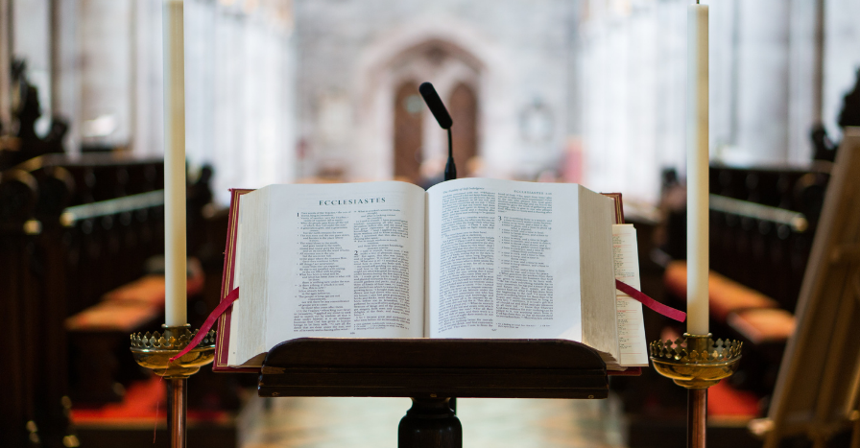
Ông Mát-thi-a trúng thăm : ông được kể thêm vào số mười một Tông Đồ.
Bài trích sách Công vụ Tông Đồ

Slide 17
THÁNH VỊNH 112 LM KIM LONG 03 Câu

Slide 18
Đk: Hãy dâng lời ngợi khen Chúa, Ngài cất nhắc kẻ nghèo túng lên.

Slide 19
Tk1: Này tôi tớ Chúa hãy dâng lời ngợi ca, dâng lời ngợi ca thánh danh Ngài. Hãy ca tụng danh thánh Chúa từ giờ đây và tới muôn muôn đời.

Slide 20
Đk: Hãy dâng lời ngợi khen Chúa, Ngài cất nhắc kẻ nghèo túng lên.

Slide 21
Tk2: Này đây Thiên Chúa trổi cao vượt mọi dân, vinh hiển Ngài dâng lút cung trời. Chốn cao vời Ngài cúi xuống để nhìn xem địa giới với cung trời.

Slide 22
Đk: Hãy dâng lời ngợi khen Chúa, Ngài cất nhắc kẻ nghèo túng lên.

Slide 23
Tk3: Từ nơi bụi cát Chúa nâng người hèn đơn, lôi người nghèo lên khỏi phân bợn, để ngang hàng dân phú quí, đặt ngồi chung hàng phú quí dân Ngài.

Slide 24
Đk: Hãy dâng lời ngợi khen Chúa, Ngài cất nhắc kẻ nghèo túng lên.

Slide 25
Alleluia-alleluia: Chúa nói: Chính Thầy đã chọn các con, giữa thế gian, để các con đi, và đem lại hoa trái, và để hoa trái các con tồn tại. Alleluia.

Slide 29
Ca Dâng Lễ
Chẳng Biết Lấy Gì
Lm. Thành Tâm

Slide 30
Đk: Chẳng biết lấy gì đáp ơn Ngài? Vì này bao ơn phúc Ngài ban cho. Xin nâng chén cứu độ tán dương Ngài. Danh Ngài cao sang trên trần thế.

Slide 31
**: Mãi mãi muôn đời đến muôn đời. Tình Ngài thương lai láng tựa biển khơi. Như hương kinh ban chiều ngát bay cao. Chân tình con đây kính dâng Ngài.

Slide 32
Tk: Đây đoàn con hợp nhau xin kính dâng: Lời ca, lời khen vì muôn muôn thánh ân, Ngài ban đầy dư mãi không ngừng.

Slide 33
Đk: Chẳng biết lấy gì đáp ơn Ngài? Vì này bao ơn phúc Ngài ban cho. Xin nâng chén cứu độ tán dương Ngài. Danh Ngài cao sang trên trần thế.

Slide 34
**: Mãi mãi muôn đời đến muôn đời. Tình Ngài thương lai láng tựa biển khơi. Như hương kinh ban chiều ngát bay cao. Chân tình con đây kính dâng Ngài.

Slide 37
Ca Nguyện Hiệp Lễ Tâm Tình Hiến Dâng Oanh Sông Lam

Slide 38
Đk: Biết lấy gì cảm mến, biết lấy chi báo đền. Hồng ân Chúa cao vời Chúa đã làm cho con.

Slide 39
Tk1: Thương con từ ngàn xưa một tình yêu chan chứa, và chọn con đi làm đuốc sáng chiếu soi trần gian.

Slide 40
**: Cho con say tình mến và này con xin đến, một đời trung trinh làm muối đất ướp cho mặn đời.

Slide 41
Đk: Biết lấy gì cảm mến, biết lấy chi báo đền. Hồng ân Chúa cao vời Chúa đã làm cho con.

Slide 42
Tk2: Trao cho con lời Chúa dù đời con hoen úa, nguyện đời con đem Lời Chân Lý đến cho mọi nơi.

Slide 43
**: Ra đi đầy nguyện ước và này con gieo bước. Nguyện đời con đem nguồn yêu mến đến cho mọi người.

Slide 44
Đk: Biết lấy gì cảm mến, biết lấy chi báo đền. Hồng ân Chúa cao vời Chúa đã làm cho con.

Slide 45
Tk3: Chân đi đạp đồi non biển đời bao sóng gió, Ngài đỡ nâng con dù nguy biến vẫn ở cùng con.

Slide 46
**: Yêu thương làm hành trang ngọn đèn tim thắp sáng. Môt đời vui như đàn chim hót suối reo đầu ngàn.

Slide 47
Đk: Biết lấy gì cảm mến, biết lấy chi báo đền. Hồng ân Chúa cao vời Chúa đã làm cho con.

Slide 49
Ca Kết Lễ Tạ Ơn Chúa Với Mẹ Thy Yên

Slide 50
Đk: Chúng con xin tạ ơn Chúa uy quyền toàn năng. Tình yêu Chúa nào biết chi báo đền. Chúa muôn đời là Chúa, khắp vũ trụ trời đất ngàn vinh quang cao chiếu hiển trị đời đời.

Slide 51
Tk: Vì tình Chúa đã chất chứa trong trái tim Mẹ hiền, luôn trìu mến mãi cứu giúp chở che nguyện cầu. Ngàn phúc ân vẫn nhờ Mẹ, ngàn khổ đau cũng nhờ Mẹ. Nhờ Mẹ thương dâng Chúa trót đời tạ ơn.

Slide 52
Đk: Chúng con xin tạ ơn Chúa uy quyền toàn năng. Tình yêu Chúa nào biết chi báo đền. Chúa muôn đời là Chúa, khắp vũ trụ trời đất ngàn vinh quang cao chiếu hiển trị đời đời.

